Slide 1
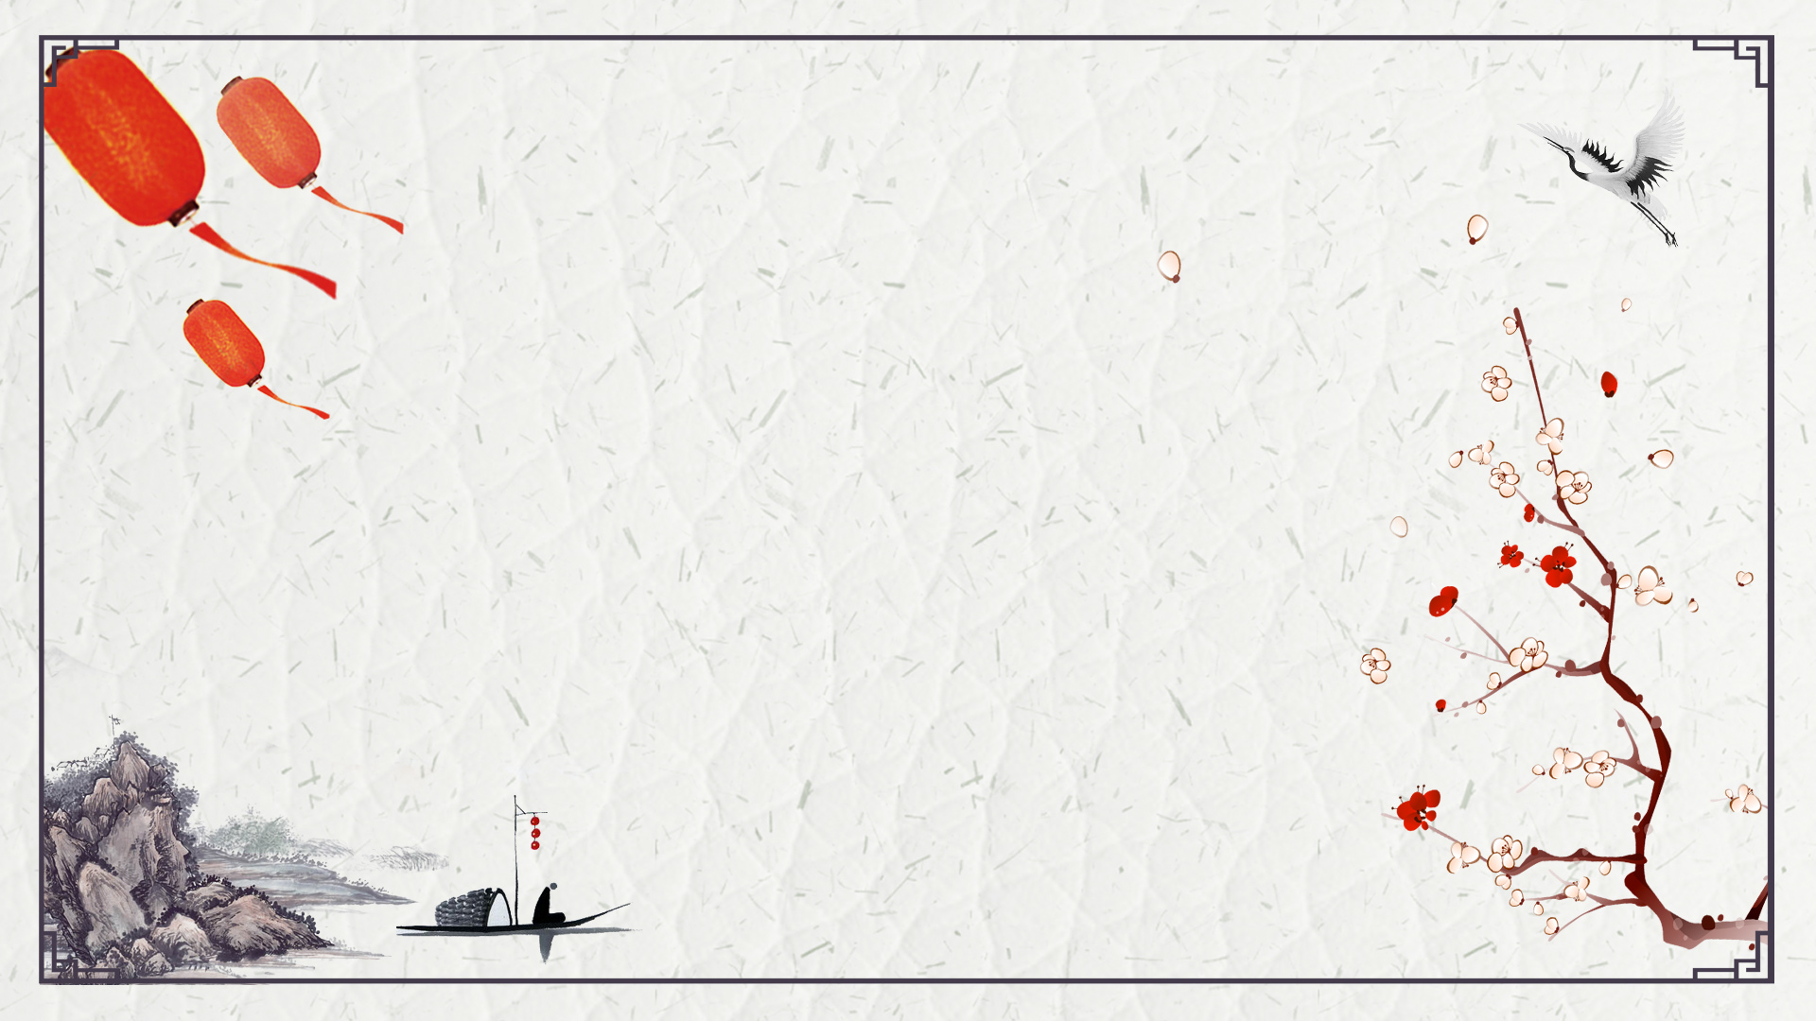
玉润华光

Slide 2
中国人对玉的认识，一般都从文学开始。 亭亭玉立
玉树临风
杜甫《饮中八仙歌》：宗之潇洒美少年，举觞白眼望青天，皎如玉树临风前。
宁为玉碎，不为瓦全
洛阳亲友如相问，一片冰心在玉壶。——《芙蓉楼送辛渐》王昌龄
化干戈为玉帛
玉成此事
玉体欠安
敬候玉音

Slide 3
1.他山之石，可以攻玉
新石器时代 两类最具代表性的玉器。一个是北方的红山玉，红山文化；一个是南方的良渚玉，良渚文化。这一北一南两类玉器文化距今都大约五千年左右。
（1）以玉通神 红山文化、良渚文化的玉器都有一种图腾崇拜，这种强烈的图腾崇拜跟人的早期精神追求有关。

Slide 4
玉，最早是被巫用来通灵的。巫要跟神去沟通，中间要有一个媒介，是什么呢？就是玉。《说文》中有这样的解释："灵，灵巫也。以玉事神。"

Slide 5
造字本义：大旱之时，巫师念念有词地祭祷求雨。

Slide 7
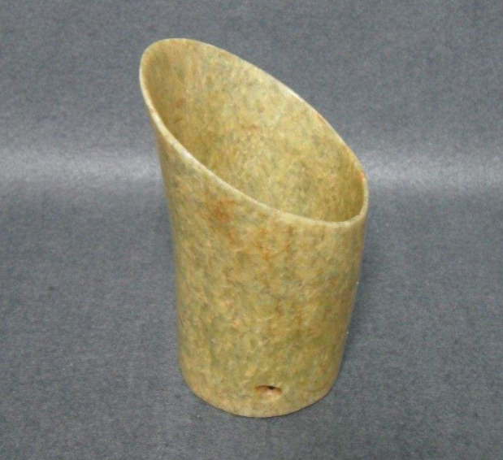
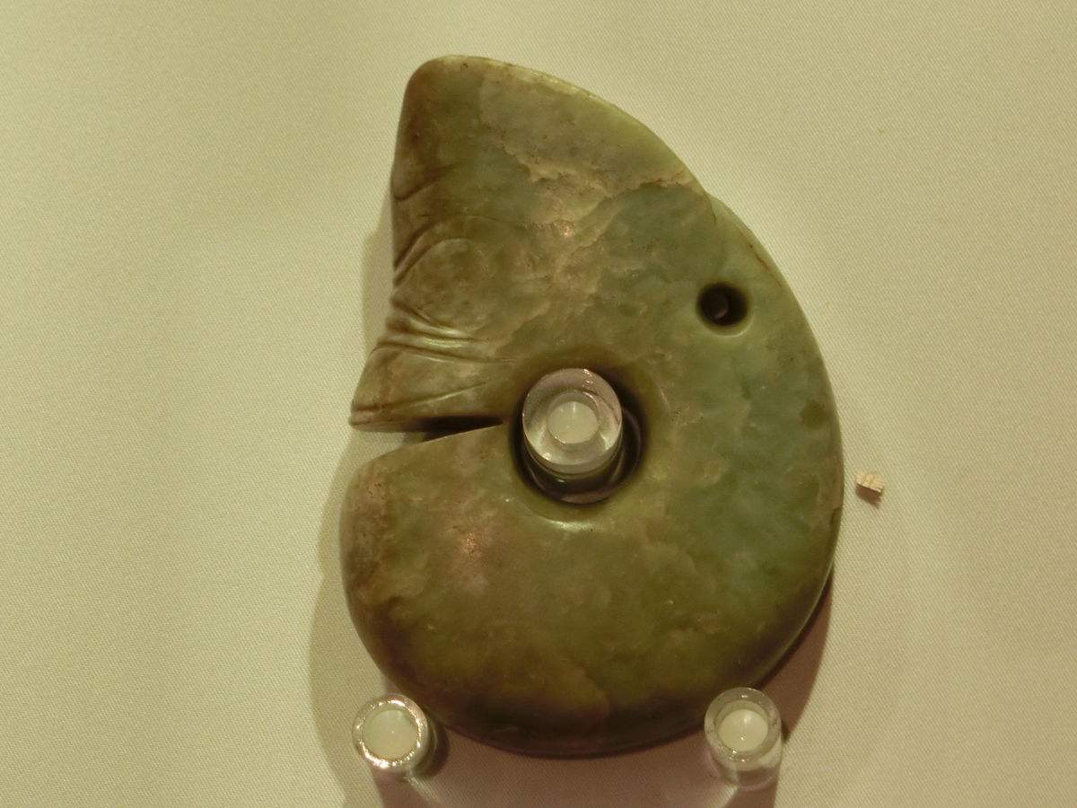
（2） 红山文化
红山文化的玉器以鸟兽造型为主。鸟有什么呢？有，有鹰；兽有什么呢？有猪，还有中国名气最大的神兽——龙。

Slide 8
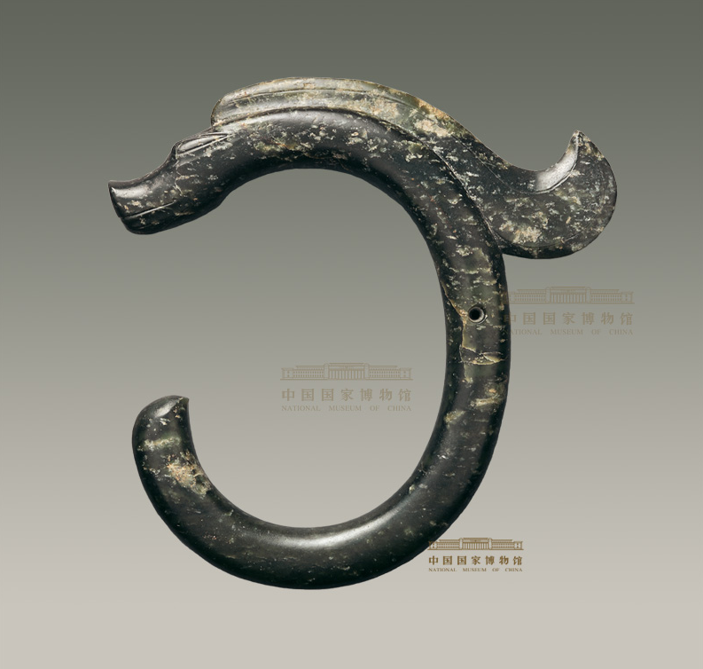
新石器 新石器时代后期 红山文化
1971年内蒙古翁牛特旗赛沁塔拉出土
高26厘米
玉龙由墨绿色的岫岩玉雕琢而成，周身光洁，头部长吻修目，鬣鬃飞扬，躯体卷曲若钩。造型生动，雕琢精美，有“中华第一龙”的美誉。 关于龙的起源说法不一，有蜥蜴说，鳄鱼说，至于龙首则有来自马首、牛首或猪首之说。这件玉龙是中国已发现的时代较早的龙的形象之一，从其首部特征看，吻部较长，鼻部前突，并上翘起棱，端面截平，有2个并排的鼻孔，似有猪首特征。这件玉龙用黑绿色玉制成，琢磨精细，具有相当高的艺术价值。

Slide 9
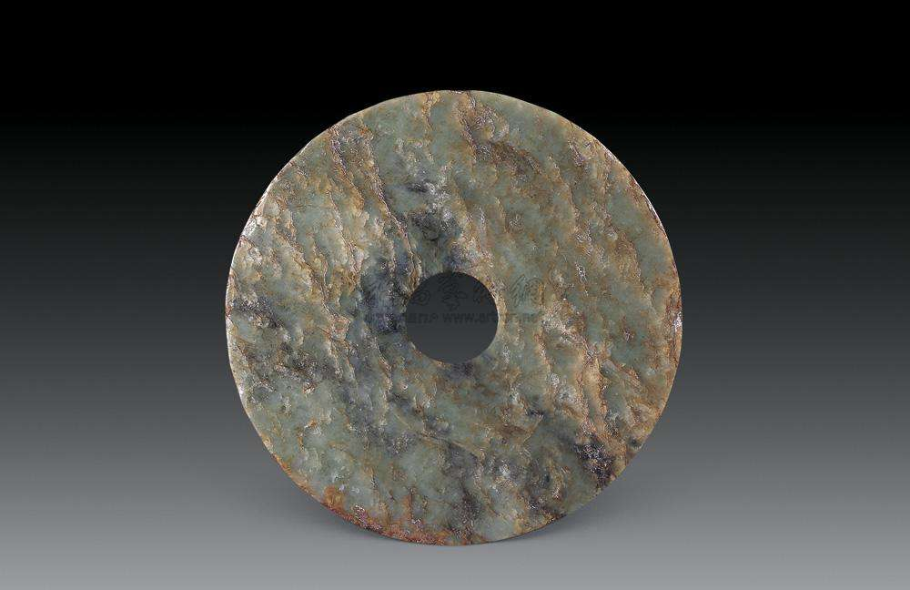
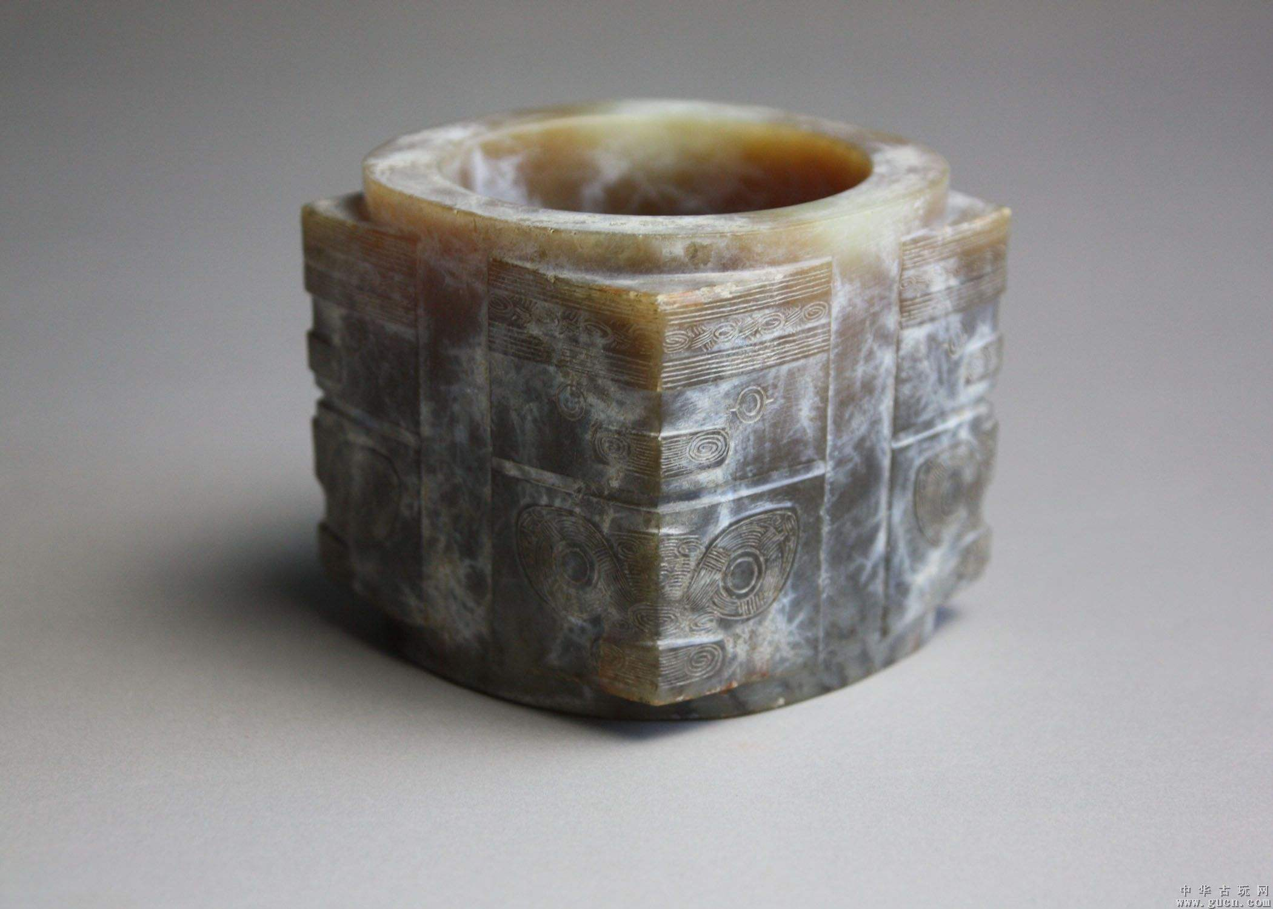
（3）良渚文化
良渚玉的礼器造型非常多，首推就是璧和琮。 璧，造型是外圆内圆，片状。另一类是琮外方内圆，中空的，有时候外方还带一点儿曲线。

Slide 10
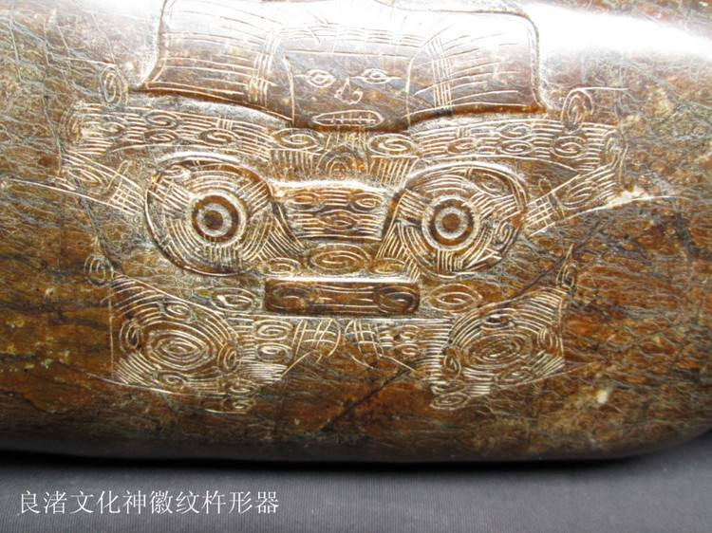

Slide 11
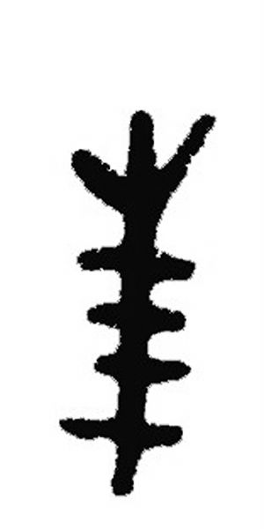
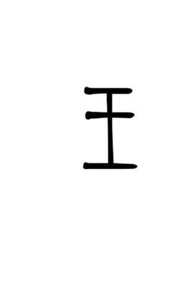
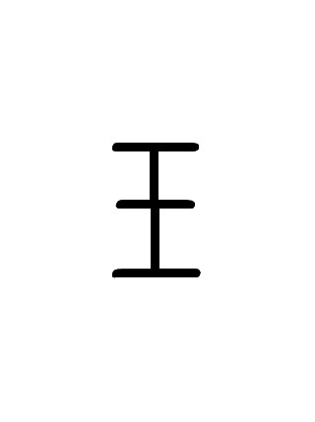
2.承天受命，玉为祥瑞
（1）文字的证据
木瓜
投我以木瓜，报之以琼琚。
匪报也，永以为好也！
投我以木桃，报之以琼瑶。
匪报也，永以为好也！
投我以木李，报之以琼玖。
匪报也，永以为好也！

Slide 12
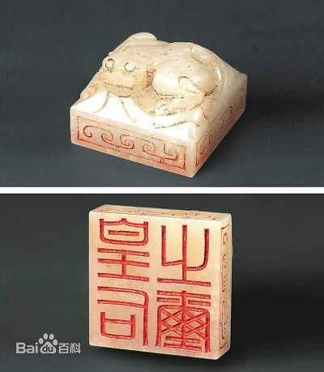
（2）玉为祥瑞
"瑞"的本意是玉制的信物。《说文》这样解释"瑞"字："以玉为信也。"就是用玉来表示诚信。从秦朝起，一直到清朝，国家的信誉是用玉来表示的，叫玉玺，就源于这个"瑞"字。

Slide 13
3.谦谦君子，以玉比德
（1）比德于玉
《论语》中记载了这样一个故事。子贡日：“有美玉于斯，韫椟而藏诸?求善贾而沽诸?”子曰：“沽之哉，沽之哉!我待贾者也。”

Slide 14
玉有几德呢?说法不一，大致有这样几个。
第一，《礼记》记载，孔子认为玉有十一德：仁、智、义、礼、乐、忠、信、天、地、德、道。
第二，《管子》记载有九德。
第三，《荀子》记载有七德。第四，到了汉代，《说文》归纳为五德：仁、义、智、勇、洁。

Slide 15
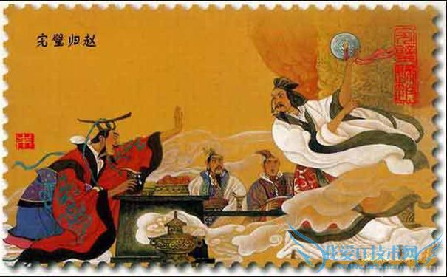
（2）完璧归赵

Slide 16
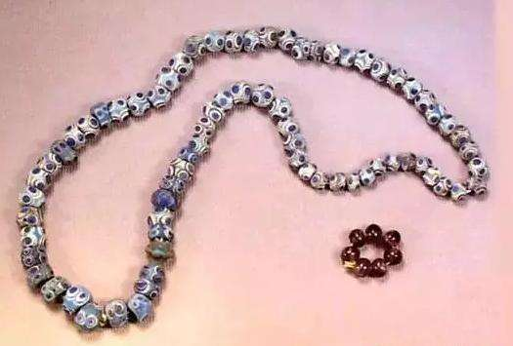
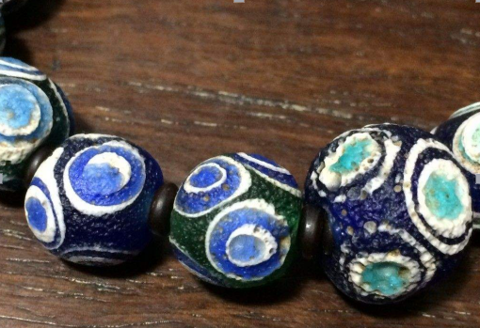
（3）隋侯之珠与辉煌的曾侯乙
曾侯乙墓出土“蜻蜓眼”料珠（战国早期）

Slide 17
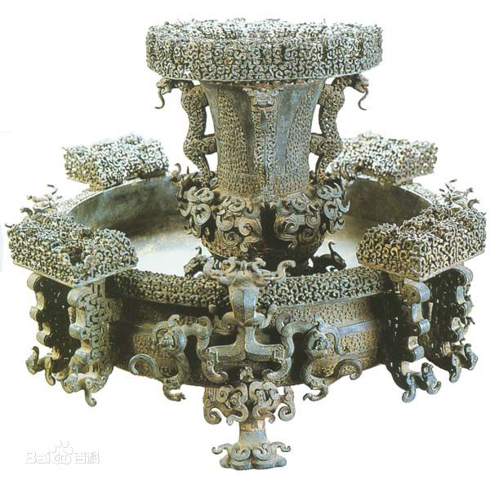
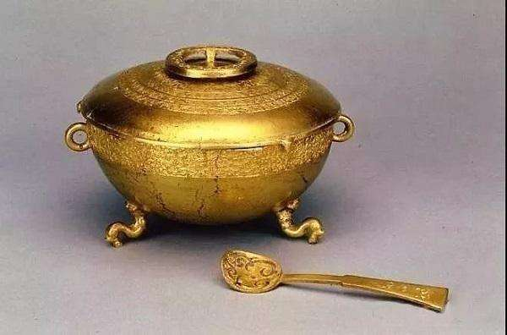
金盘和金漏勺
尊盘

Slide 18
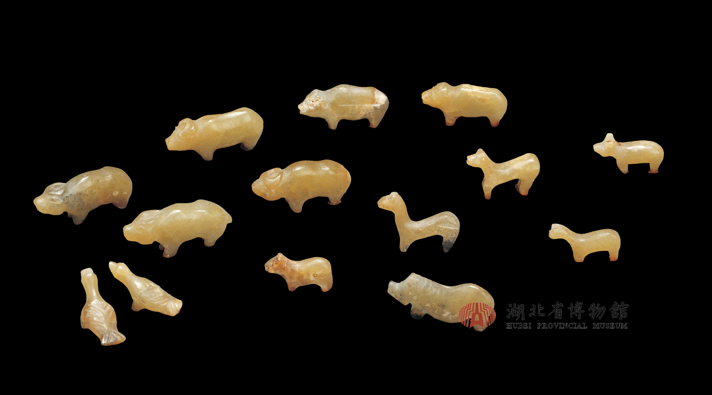

Slide 19
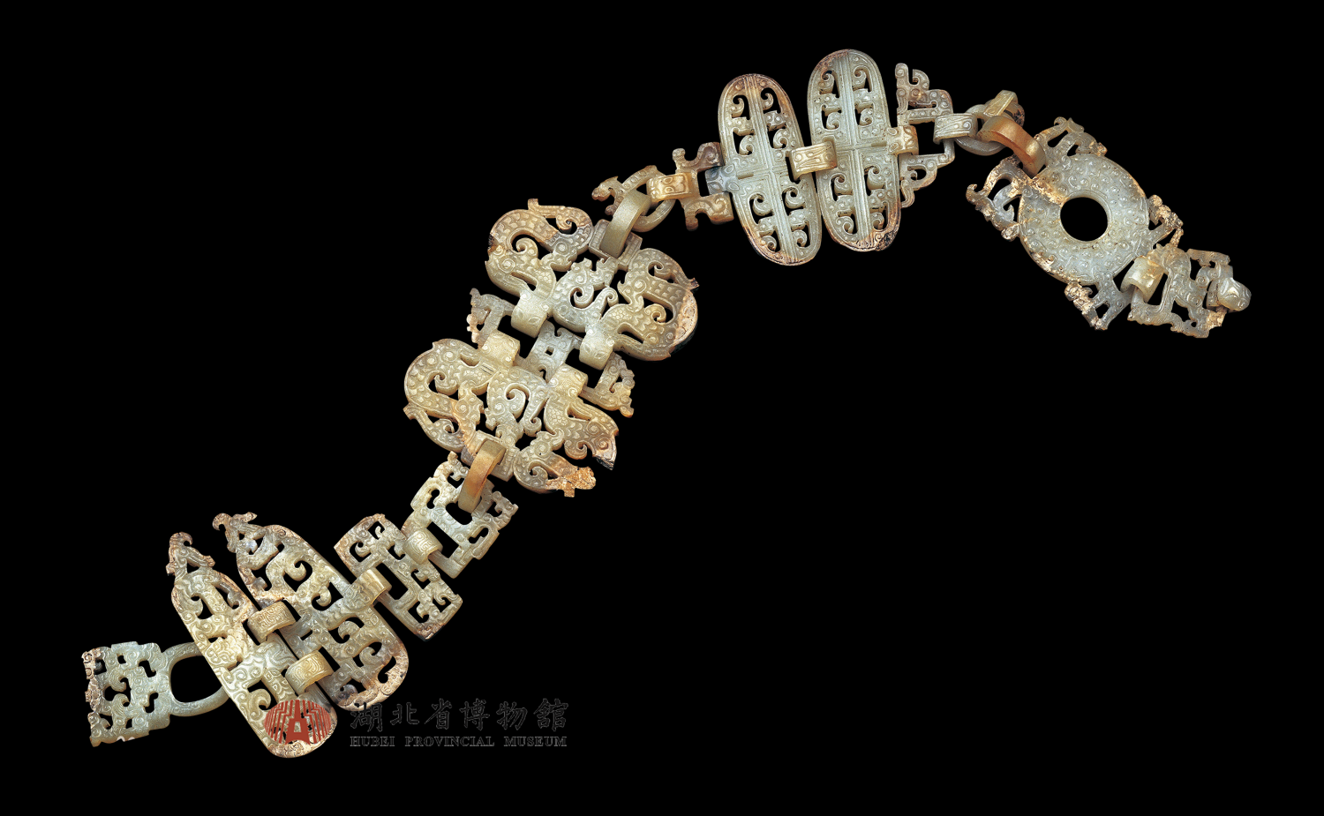
十六节龙凤纹玉佩

Slide 20
（3）佩玉之风
孔子与和他同时代的思想家，都极力赞美佩玉的行为，最重要的话就是：“君子无故，玉不去身。”作为一个谦谦君子，身上应该佩一块玉。

Slide 21
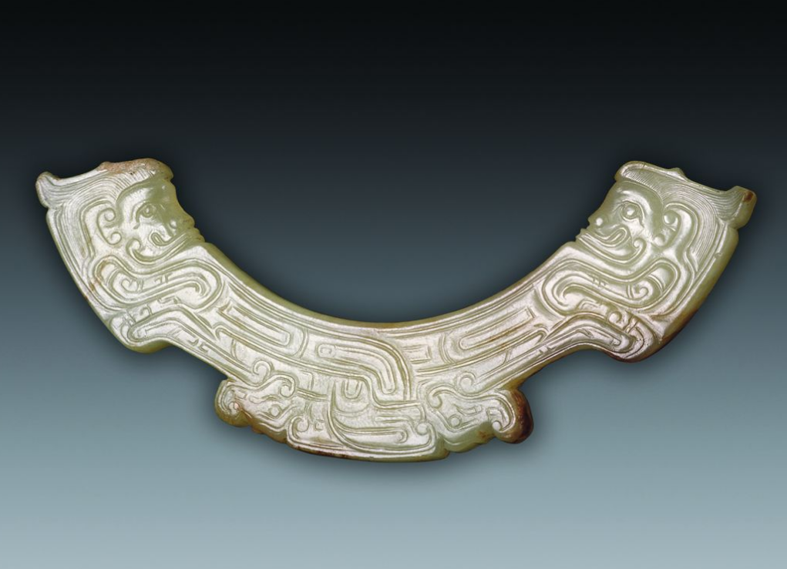
西周
长10厘米 宽1.9厘米 厚0.5厘米
玉为青黄色，有褐色沁。弧形，两面雕双人首共身纹。人首头部毛发雕刻细密，向后披，额部微凸，目字形眼，阔鼻，口微张，勾云形耳。器中部雕刻身躯，两躯体为相互盘绕状，用双线雕刻出身躯、肢、爪等轮廓及纹饰。璜下端还雕刻双龙首纹，长梢形圆眼，鼻上卷。龙身躯与人身躯连为一体。璜两端顶部各有一对象鼻横穿孔，便于穿系佩挂。 西周时期，佩玉之风开始盛行。《说文》云：“珮，所以象德也。”并把玉拟人化，开始把玉与君子的品性联系在一起。《诗经•秦风•小戎》云：“言念君子，温其如玉。”

Slide 22
（4） 以玉敛葬
中国人用玉殓葬形成了一种文化，为什么呢？第一，古人认为玉是致密温润的，有特殊的防腐功能，能保证肉体不腐；还可以防止灵魂出壳，所以有玉塞，把人体上的窟窿都塞上。过去有记载，古人把玉磨成粉吃，觉得可以长生不老。第二，玉可以炫耀财富，尤其玉璧，有的墓葬同样的璧出土很多，一看就是在炫耀财富。

Slide 23
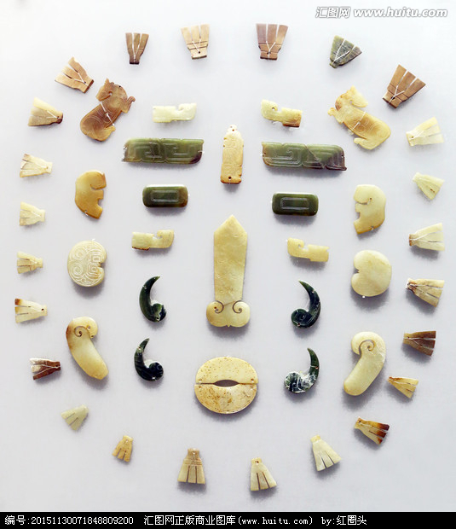
玉覆面，是指用玉片对应人面部的眼睛、鼻子、耳朵、嘴的位置，缝在丝绸或麻布等织物上，再盖在死者的脸上。晋侯墓出土的玉覆面上玉片的数量不等，最多的一组有 79 块，在这之前没有发现过。

Slide 24
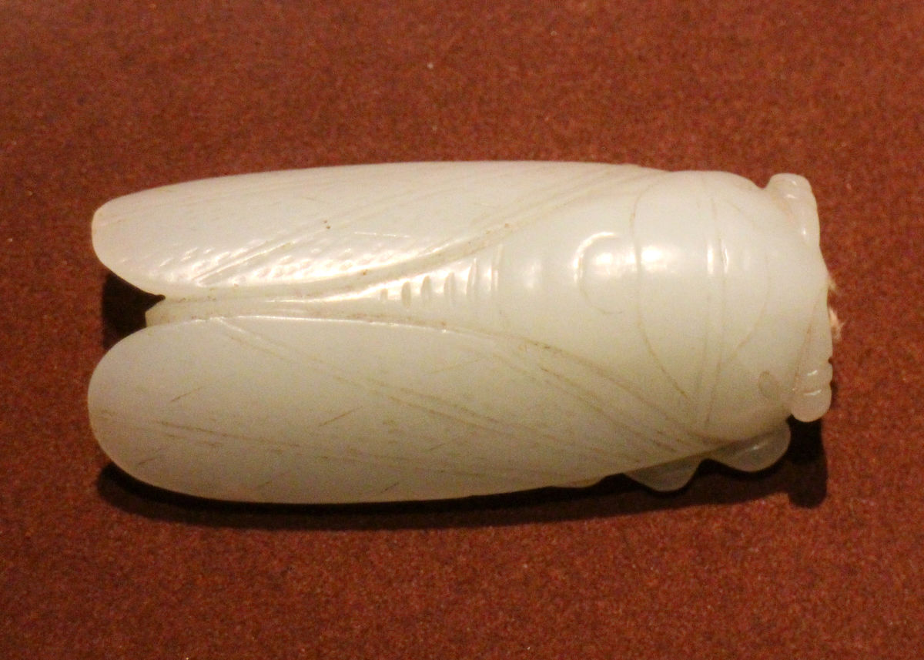
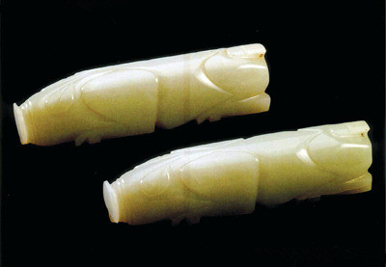

Slide 25
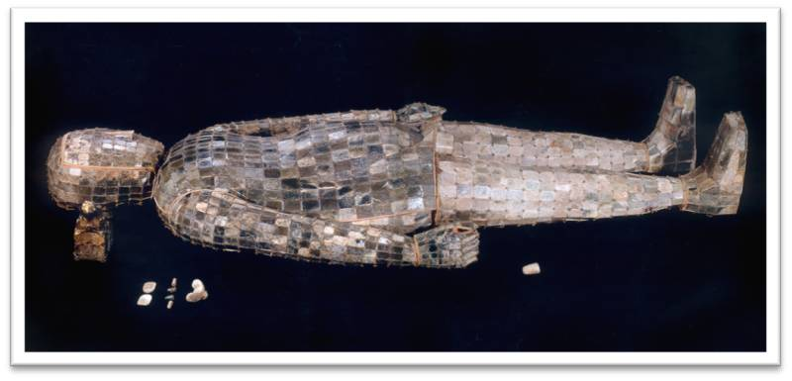
刘胜的玉衣一共用了 2498 片玉片， 1100 克黄金。

Slide 26
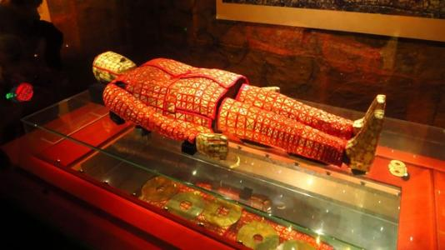

Slide 27
4.异域交流 世俗风情
隋、唐的玉器文化，主要体现在对外交流比较多，具有外来文化的气息。唐代对外通商以后，使玉器具有了商品的特征。一旦玉器具有商品的特征，就开始向世俗低头。
中国古代工艺一般到了宋代，都会发生一个明显的变化。这个变化是由内因引起的，反映到工艺品本身，变得十分实际，一反唐以前的张扬与浪漫，显得收敛而含蓄。

Slide 28
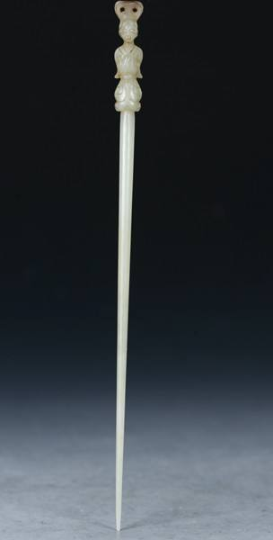
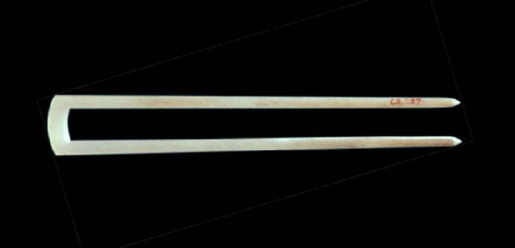
（1）钗与簪、环与璧
隋. 玉钗（李静训墓出土）

Slide 29
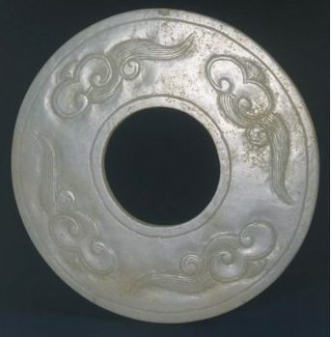
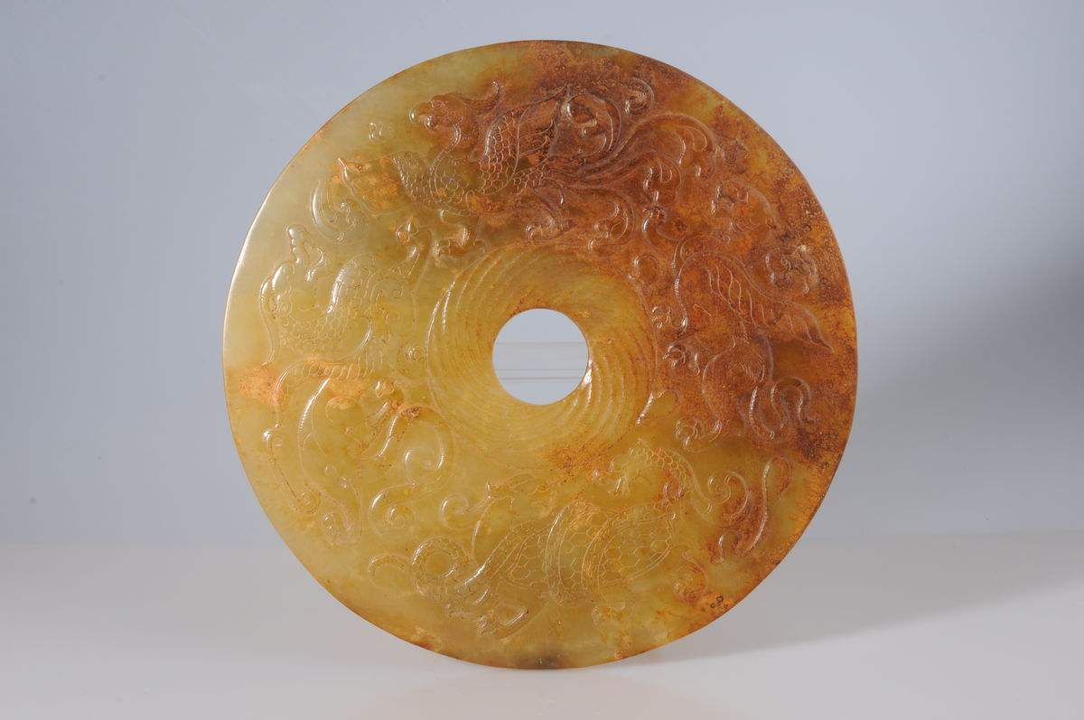
玉环

Slide 30
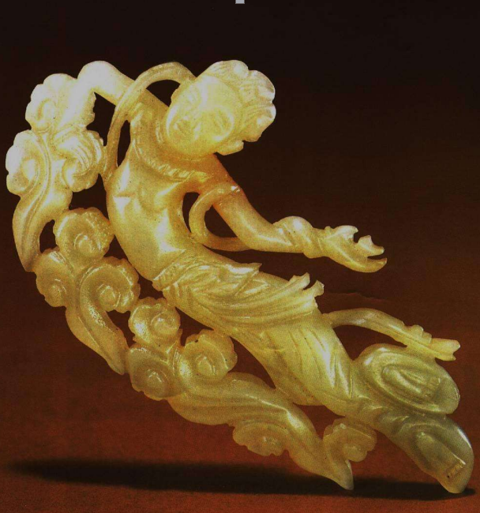
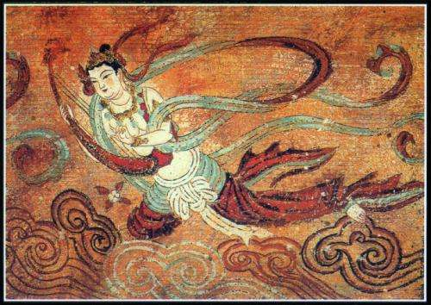
（3）飞天
唐代的玉飞天，选材严格，全部采用洁白的羊脂玉雕成，表示纯洁；动作非常优美，体现出飞翔感。玉飞天的面容都非常温柔安逸，呈现一种非常自由的状态。

Slide 31
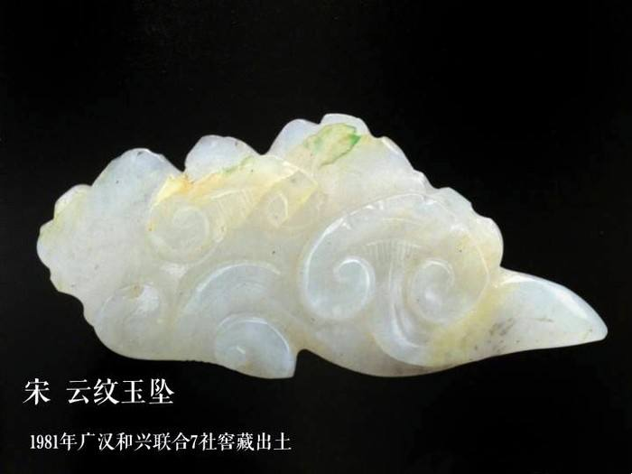
（4）玉坠
宋代以后，世俗理念开始增加，反映到玉器上，就是人们拿着玉坠开始炫耀。

Slide 32
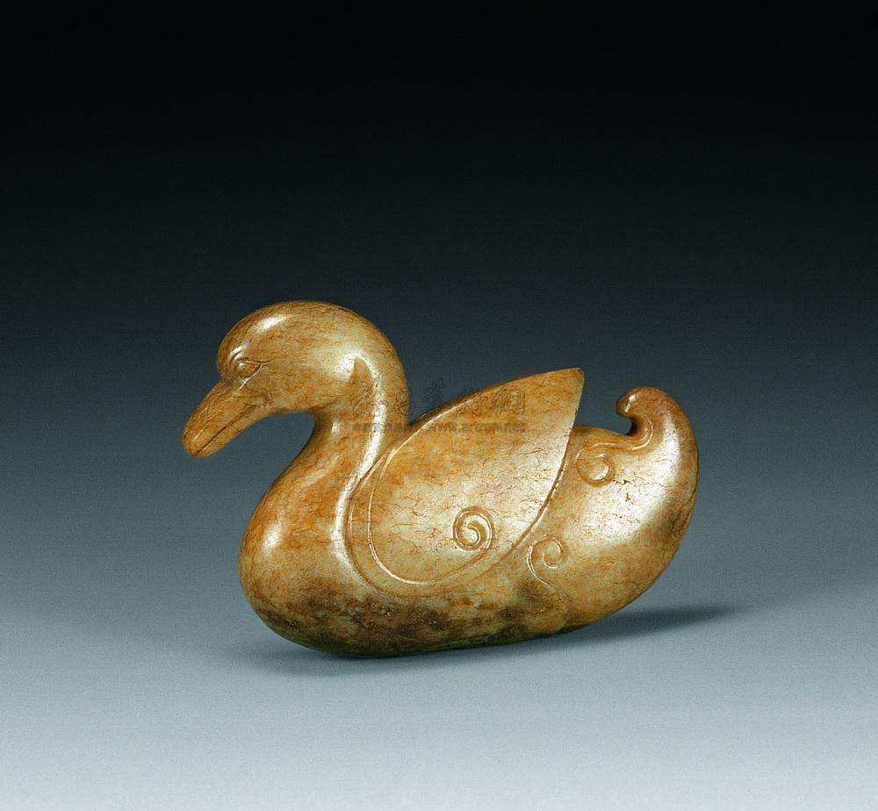
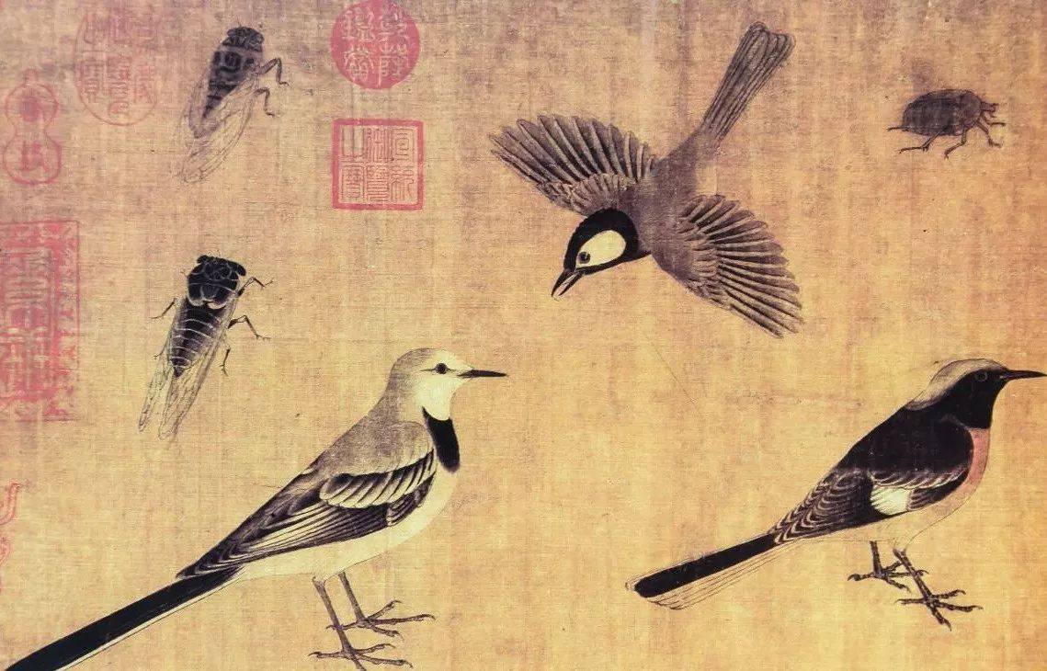
（5）写实之风
玉鸭
写生珍禽图

Slide 33
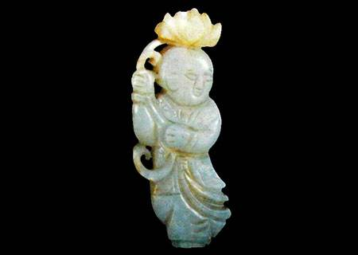
《东京梦华录》记载说：“七夕前三五日，车马盈市，罗绮满街，旋折未开荷花，都人善假做双共莲，取玩一时，提携而归，路人往往嗟爱。又少儿须买新荷叶执之，盖效颦磨喝乐。”《武林旧事》中旦有类似的记载“小儿女多衣荷叶半臂，手执荷叶，效颦摩侯罗。”

Slide 34
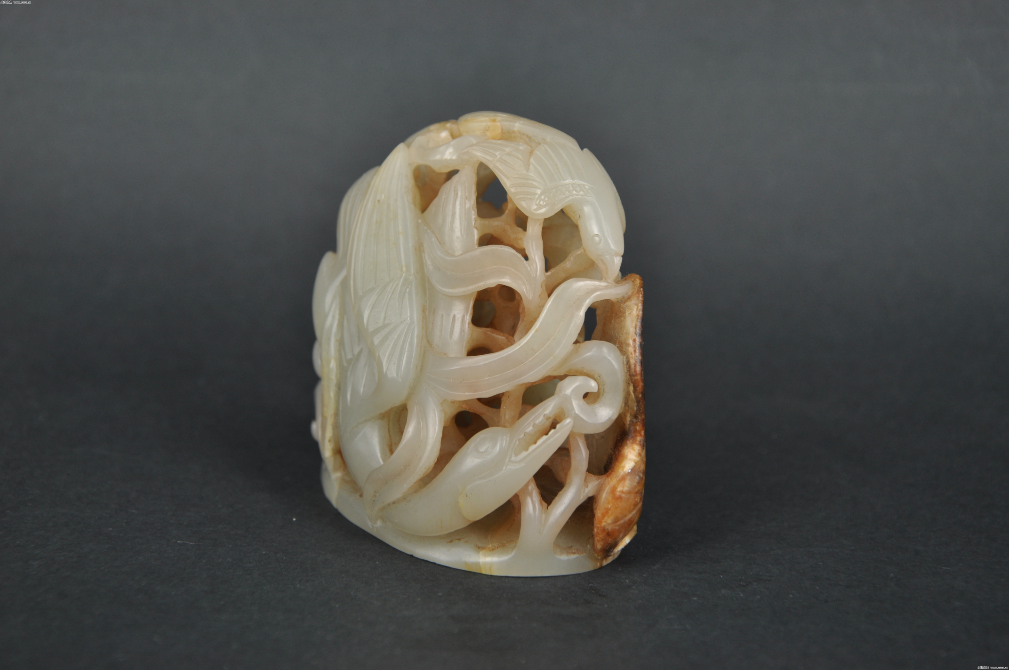
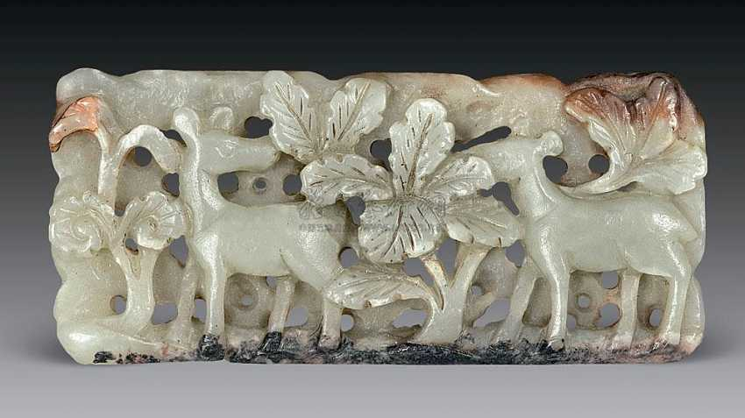
（6）春水秋山
金与辽都是少数民族政权，有很多习惯非常接近，都是以游牧渔猎为生活方式，最关心的一定是自然界中的动物和植物。所以，在辽金的玉器当中，动物形象非常多。最为典型的金代玉器是春水玉和秋山玉。
玉春水嵌饰
玉秋山珮

